Slide 1
去
打
开
大
自
然
绿
色
的
课
本

Slide 2
生字词
Fen xuan yun yi
芬 绚 耘 溢
Xin han jin hun
馨 瀚 襟 昏

Slide 3
生字词
芬 绚 耘 溢
馨 瀚 襟 昏

Slide 4
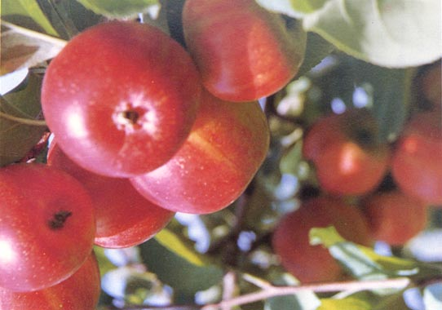
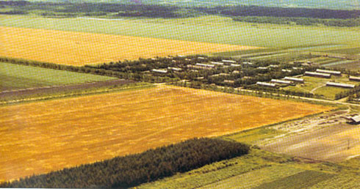

欣赏朗读句子
让明亮的眼睛
去发现翠竹的挺拔，松柏的苍劲。
用绚丽的色彩
去描绘果园的丰收，沃野的耕耘。

Slide 5

鸣禽、野花要和你们联欢，
生活里洋溢着欢乐和温馨。
祖国的山水要和你们相聚，
请听一听它们心中的声音。

Slide 6
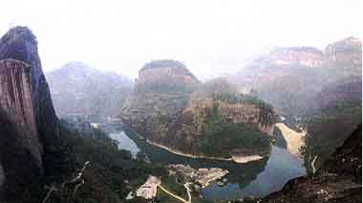
攀登吧，饱览无限的风光，满怀少年的豪情！
前进吧，奔向浩瀚的大海，显示少年的胸襟！

Slide 7
去吧。天空会撒开片片云锦，
给你们送去明媚的早晨。
去吧，大地会吹来阵阵微风，
给你们留下愉快的黄昏。

